Slide 1
Всероссийская научно-практическая конференция
с международным участием «Цифровые инструменты в образовании»
РАЗВИТИЕ ИНФОРМАЦИОННЫХ И ЦИФРОВЫХ
ТЕХНОЛОГИЙ В ВУЗАХ
Докладчики :
ЛЕ Чунг Хиеу – аспирант Российского университета транспорта РУТ(МИИТ)
ВУ Тхань Лонг - cтудент Национального исследовательского Московского государственного строительного университета (НИУ МГСУ)
МОСКВА, 2023г.

Slide 2
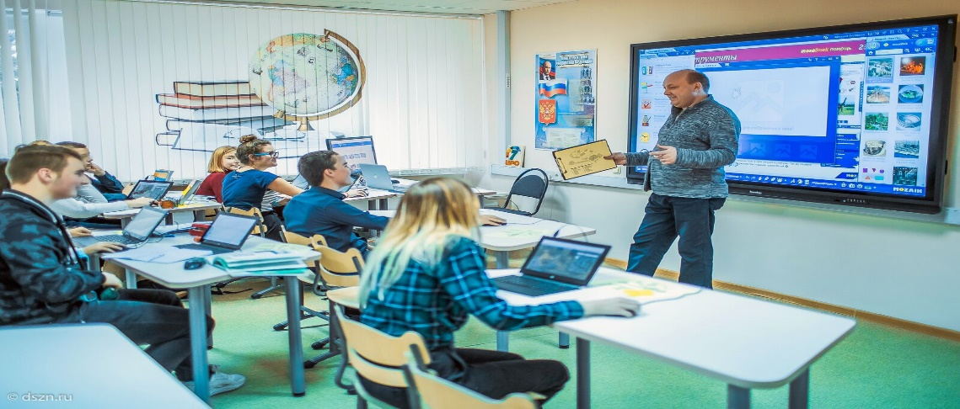
ВВЕДЕНИЕ
Стремительное распространение цифровых технологий в системе высшего образования является социальной инновацией, позволяющей решать различные социально-значимые задачи и способствующей развитию информационного общества. Трансформационные процессы в сфере образования наблюдаются по всему миру, порождая множество проблем, требующих инновационных решений от педагогического сообщества. Цифровая дидактика построения образовательного процесса в вузе позволяет систематизировать применение цифровых технологий в организации учебного процесса, раскрывая его цели и содержание в новых условиях.
Рисунок 1. Цифровые технологий в системе высшего образования в России
2

Slide 3
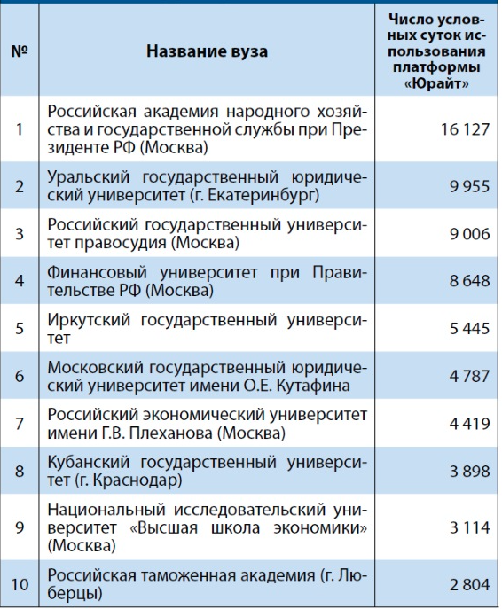
Актуальность темы исследования
Министр науки и высшего образования РФ В.Н. Фальков на заседании рабочей группы 27 марта 2020 г. поручил организовать сбор информации об эффективности использования цифровых ресурсов. Предложенный командой «Юрайт.Статистика» рейтинг составлен на основе цифровых следов различной деятельности студентов и преподавателей на образовательной платформе «Юрайт»*.
Объект исследования
Рисунок 2. ТОП-10: ЛИДЕРЫ АКТИВНОСТИ В ЦИФРОВОМ УЧЕБНОМ ПРОЦЕССЕ
3

Slide 4
Современная цифровая образовательная среда (СЦОС) в РФ
Ресурс одного окна
СЦОС
2020
2025
Единая система идентификации
Платформы онлайн-обучения
80% содержания ООП ВО и СПО доступно в виде онлайн-курсов
1 000 000 сертификатов в год
Реестр онлайнкурсов
Образовательные организации
35000 онлайнкурсов для всех уровней образования
12 000 000 обучающихся используют онлайн-курсы
Цифровое портфолио
Работодатели
6 000 000 обучающихся используют онлайн-курсы
4

Slide 5
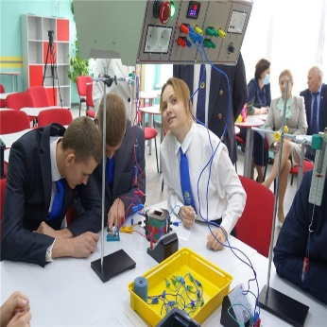
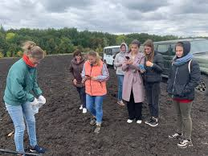
Современные методы обучения
В настоящее время, благодаря современным методам обучения, все студенты могут получить доступ к знаниям из множества различных источников, а именно: учителя, книги, газеты, музеи, открытые учебные материалы, обучение через Интернет и др.
СЦОС
5

Slide 6
Цифровые платформы для образования
Цифровые платформы для образования все чаще применяются в большинстве университетов страны и за рубежом.
К ним относятся Microsoft Teams, Zoom — приложения, используемые многими университетами для проведения онлайн-обучения в период эпидемии и пост-ковида с дружественным интерфейсом, простым в использовании и интегрированным со многими сервисными функциями, которами максимально полно обслуживают деятельность, связанную с обучением.
6

Slide 7
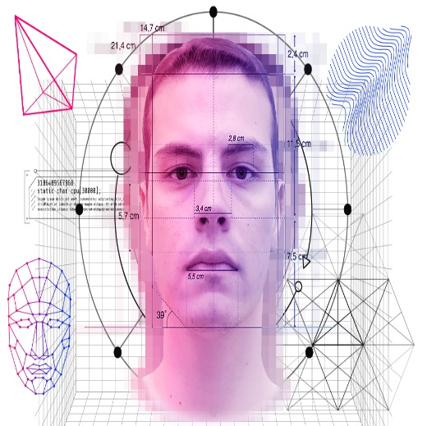
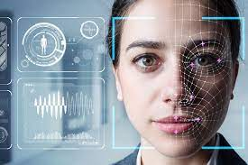
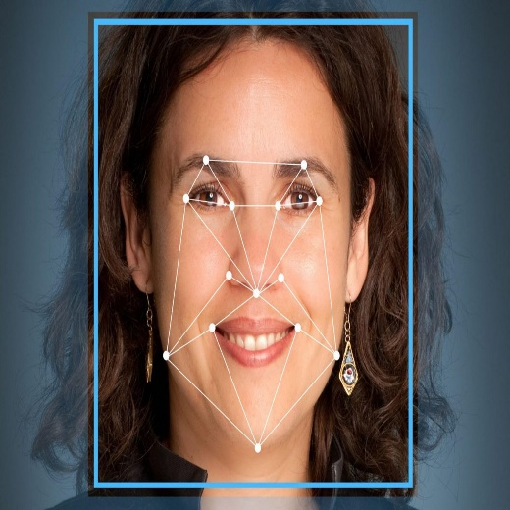
Эффективность для персонализированного обучения
Продукт искусственного
интеллекта (ИИ)
Технологий распознавания лиц (Facecognition)
Биометрии (Biometrics)
Распознавания эмоций
Будут создавать новые, разнообразный и более эффективный доступ к информации для персонализированного обучения.
7

Slide 8
Роль науки и техники в современном образовании
Во-первых, применение технологий в обучении играет роль в продвижении открытого образования, делая образовательную деятельность более эффективной.
1
.
Во-вторых, преподаватели и учащиеся могут легко собирать, синтезировать и хранить богатый и разнообразный объем знаний, которые регулярно обновляются.
2
В-третьих, обеспечить удобство благодаря гибкому учебному пространству и времени.
3
В-четвертых, роль в содействии развитию личных способностей.
4
5
В-пятых, роль в исследованиях и передаче технологий.
8

Slide 9
Заключение
01
03
02
Применение технологии в преподавании и обучении или, другими словами, обновление программы обучения в направлении обновления передовых и современных технологий станет основой для обеспечения изобилия человеческих ресурсов с высоким потенциалом и высоким качеством для сегодняшней рыночной экономики.
Применение технологий в обучении является неизбежной тенденцией, играет важную роль и принесет определенную пользу отдельным лицам, группам и всему обществу.
Применение новых технологий не только принесет пользу учащимся и учителям, но и будет иметь большое значение для развития как общества, так и страны.
9

Slide 10
СПАСИБО ЗА ВНИМАНИЕ
Notes:
https://pixabay.com/en/gleise-old-railroad-tracks-seemed-1555348/

